Slide 1




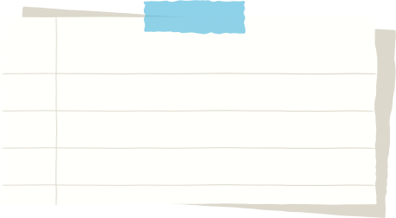


LET'S PLAY!
RUSSIAN
ROULETTE

Slide 2
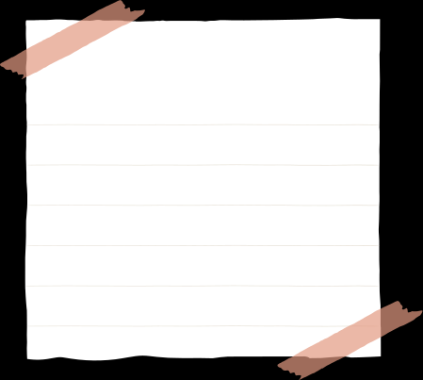

ANGGOTA KELOMPOK
Muhammad Yazhid Nugraha H1D024040
Nathanael Jovan Wahyudi H1D024048
Gandhi Dhuta Nirvana H1D024071
Yustinus Ergi Owen Sinaga H1D024072
Ferdi Waskito H1D024100

Slide 3
DESKRIPSI SINGKAT
Game berbasis web yang menggunakan framework flask. Dimana user menginput jumlah peluru untuk dimasukkan kedalam pistol (1 sampai dengan 6 peluru) dan urutan peluru akan dirandom.
User akan bergantian dengan bot untuk menembak pistol ke arah kepala mereka. Giliran pertama ditentukan dengan menebak koin yang dilempar.
Jika user menebak benar, maka bot akan mendapat giliran pertama. Jika peluru kosong, maka bot akan bertukar giliran dengan user. Jika ada peluru, bot akan mati. Game berakhir jika salah satu dari bot atau user mati.

Slide 4
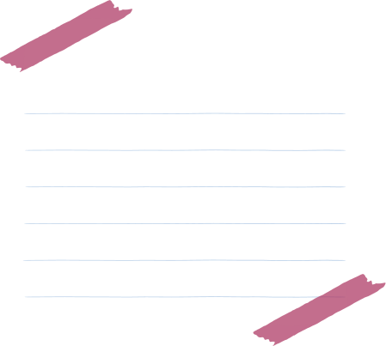
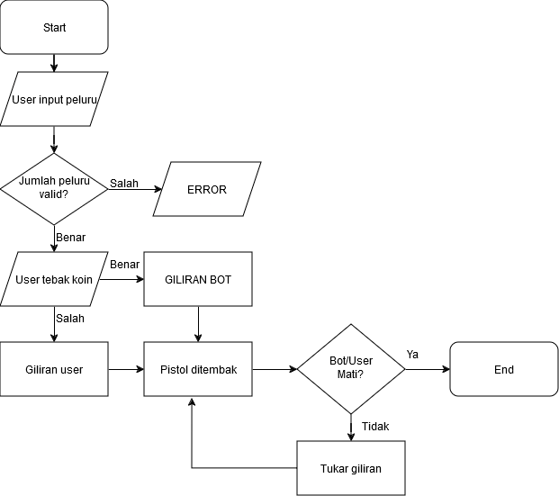

Slide 5
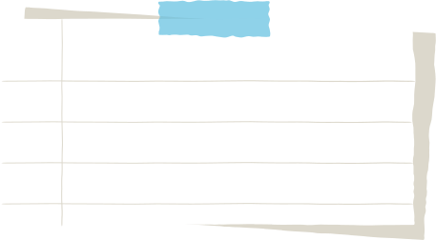
THANKS FOR PLAYING!
SEE YOU NEXT TIME!

